Slide 1

3EEE@Schools
Workshop I

Slide 2
Was sind die 3EEEs?
E-moderation
E-assessment
E-Tools
Alles wird benötigt, um Online-Tools richtig zu verwenden
Nicht WAS sondern WARUM? > Planung ist wichtig!

Slide 3
E-moderation
Partizipation vs. Interaktion
  Interaktivität: Die Möglichkeit Entscheidungen zu treffen, zu personalisieren
  Partizipation: Kulturelle Beteiligung an Entscheidungen, gemeinsames Treffen von Entscheidungen (E-Tools können dafür behilflich sein)

Slide 4
E-moderation
Das Problem bei der Partizipation/Beteiligung: UNTERSCHIEDLICH groß
  Lurkers: Personen, die mitlesen aber sich nicht beteiligen
  Ungleichheit, damit die Beiträge nicht repräsentativ
  90 – 9 – 1
  Lurking aber nicht nur Problem, von Anfänger zu Experte, zuerst beobachten, lernen und dann erst beitragen
Wichtig bei Planung ist es Stufen zuzulassen
  Präsentieren
  Sozialisieren (mit der Software)
  lurking-Phasen zulassen
  Schüler hin zu Produktivität führen

Slide 5
E-Assessment
Warum
Wie
Welche Instrumente
Warum verwenden?

Slide 6
E-Assessment
Warum?
  Performanz beurteilen (gegen Vorgefertigte Kriterien)
  Erfolge zusammenzufassen (um dadurch ein gewisses Ranking hochzuklettern)
  Performanz beobachten und Feedback geben (um zu lenken, was Lerner lernen soll)
  Um durchgehende Verbesserung zu fördern (Lernstrategien anpassen, Quellen ändern)

Slide 7
E-Assessment
Wie?
  Beurteilen des Lernens
    Beurteilen der Schülerleistung auf Basis vorgefertigter Kriterien
  Beurteilen für das Lernen
    Um eigenes Lehren zu verbessern
    Um Schülern rechtzeitiges Feedback zu geben und deren Lernfortschritt positiv zu beeinflussen
  Beurteilen als Lernen
    Schüler werden eingebunden und beobachten ihren eigenen Fortschritt
    Schüler verwenden Eigenbeurteilung und Lehrerfeedback um eigenen Lernfortschritt zu analysieren und verbessern

Slide 8
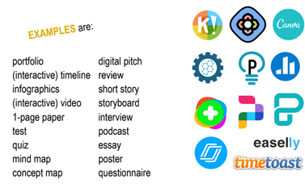
E-Assessment
Welche Instrumente gibt es?

Slide 9
E-Assessment
Warum E-Beurteilung?
  Verwenden und kreieren von multimodalen Beurteilungsformen
    Verschiedene Modi um das Ziel zu erreichen
  Einwegkommunikation (Lehrer-Schüler Kommunikation) umgehen
  Lernen ermöglichen
  Lernfortschritt und Daten erfassen

Slide 10
E-TOols
Tools für
  Zusammenarbeit
  Kommunikation
  Verbreitung
  Gamifizierung
    Spielelemente in Nichtspielkontexte einfügen
  Projektmanagement

Slide 11
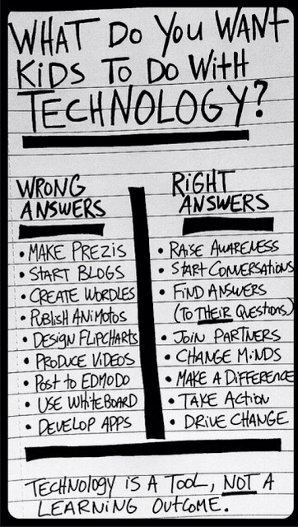
E-TOOLS
Technologie ist ein Werkzeug KEIN Lernergebnis!

Slide 12
E-Tools
Padlet
EdPuzzle
Actionbound
Quizlet
Instagram
Google
MS

Slide 13
In Fachgruppen zusammenfinden (3-5 Personen)
Gemeinsames Thema aus dem Lehrplan auswählen;
Schulstufe bzw. Klasse festlegen
Planung einer digitalen Unterrichtssequenz (1-4 Unterrichtsstunden) für eine Klasse
Unterrichtsmethoden auswählen
Beurteilungs- und Bewertungsverfahren festlegen
E-Tools bestimmen
Ergebnisse auf Teams hochladen (Planung; Arbeitsaufträge, Materialien, Videos etc.)

